Slide 1
응용SW 프로젝트 화면정의서
제출자:정성호 송준용 김아령 김혜욱 오은진 양주형 최무엘
빅데이터플렛폼 활용 자바, 파이썬 응용SW 개발자 양성과정

Slide 2
1
2
화면 정의서
메인 페이지
KDI 로고
네비게이션바 // 검색
Header: 로고 클릭시 메인 화면으로 이동
Header: 일반 사용자가 소메뉴 확인이용
Header: 검색 기능 구현
main2: 경제정보센터 최근 기재 글 제공
main3: 광고페이지로의 이동 및 구현된 상품 페이지로의 이동
Footer: 하단 로고 클릭시 상단으로 이동, 하단 네이게이션 구현 및 회사 위치 소개글
3
메인 슬라이더(main)
4
경제정보센터(main2)
5
EPU 및 빅데이터 관련 데이터 (main3)
6
회사소개 / 이용약관 / 개인정보취급방침 / 제휴.도서홍보 / 광고센터 / 고객만족센터 / 찾아오시는 길
하단 로고
회사 소개 글

Slide 3
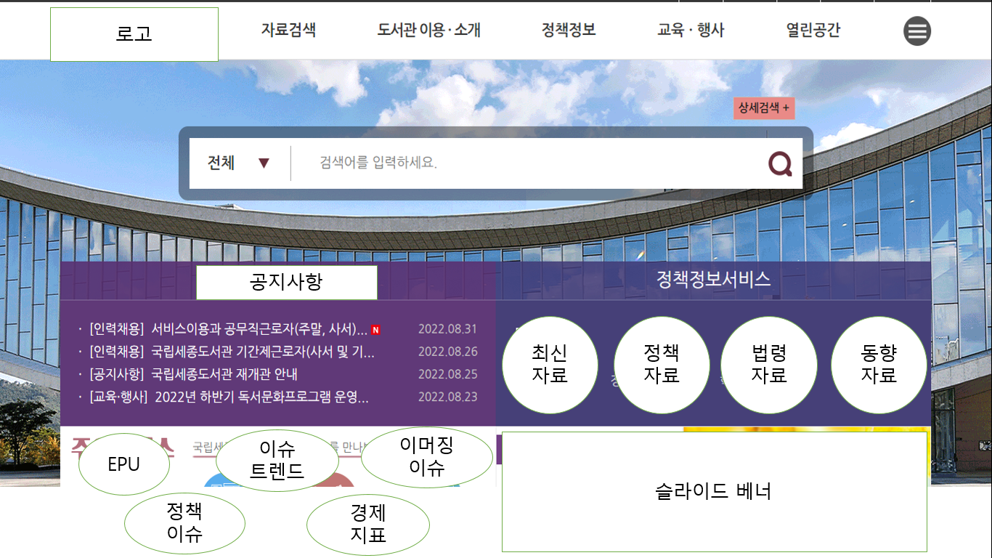
1
2
화면 정의서
메인 페이지
KDI 로고
네비게이션바 // 검색
Header: 로고 클릭시 메인 화면으로 이동
Header: 일반 사용자가 소메뉴 확인이용
Header: 검색 기능 구현
main2: 경제정보센터 최근 기재 글 제공
main3: 광고페이지로의 이동 및 구현된 상품 페이지로의 이동
Footer: 하단 로고 클릭시 상단으로 이동, 하단 네이게이션 구현 및 회사 위치 소개글
3
메인 슬라이더(main)
4
경제정보센터(main2)
5
EPU 및 빅데이터 관련 데이터 (main3)
6
회사소개 / 이용약관 / 개인정보취급방침 / 제휴.도서홍보 / 광고센터 / 고객만족센터 / 찾아오시는 길
하단 로고
회사 소개 글

Slide 4
1
화면 정의서
상품 페이지
페이지 상단
메인 페이지의 페이지 상단, 사이드메뉴, 하, 퀵메뉴와 동일
페이지에 관한 메뉴 관계 설명(ex 경제정책자료> 정책)
게시판 내용 관련 간단 설명 출력, 게시판 글 출력
퀵메뉴 이전 참조한 글 출력 및 용어사전 연결
사이드 메뉴 출력
2
페이지 상세설명 및 이미지
4
퀵메뉴
5
3
사이드 메뉴
해당 게시판 글 관련 설명
용어 사전 설명
게시판 글 출력
6
페이지 하단

Slide 5
1
화면 정의서
상품 페이지
페이지 상단
메인 페이지의 페이지 상단, 사이드메뉴, 하, 퀵메뉴와 동일
페이지에 관한 메뉴 관계 설명(ex 경제정책자료> 정책)
해당 콘텐츠 관련 설명 및 콘텐츠 출력
퀵메뉴 이전 참조한 글 출력 및 용어사전 연결
사이드 메뉴 출력
2
페이지 상세설명 및 이미지
4
퀵메뉴
5
3
사이드 메뉴
해당 메인 컨텐츠 글 관련 설명
용어 사전 설명
메인 컨텐츠 출력
6
페이지 하단

